Slide 1

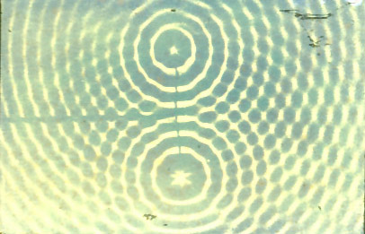
第六章
振动和波动

Slide 2
第六章 振动和波动
§6-1 简谐振动
§6-2 简谐振动的叠加
§6-3 阻尼振动、受迫振动和共振
§6-4 关于波动的基本概念
§6-5 简谐波
§6-6 波动方程和波的能量
§6-7 波的干涉
§6-8 多普勒效应
* §6-9 声波、超声波和次声波

Slide 3




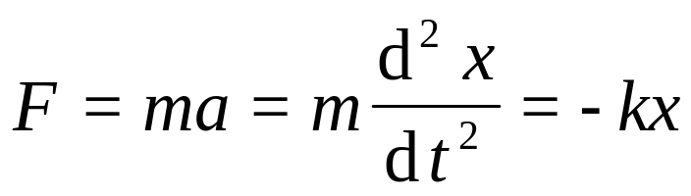
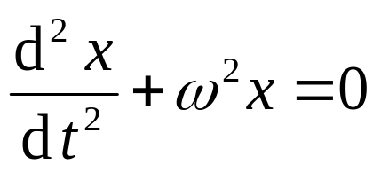
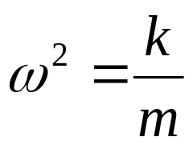


§6-1 简谐振动
一、简谐振动(simple harmonic vibration )的基本特征
以弹簧振子为例讨论，弹簧振子是典型的简谐振动
弹簧的弹力
根据牛顿第二定律有
所以
其解
（以后只取此式的形式）
或

Slide 4
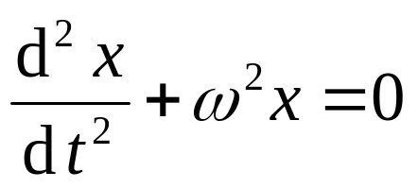
任何物理量x 的变化规律若满足方程式 ,
并且ω是决定于系统自身的常量，则该物理量的变化过程就是简谐振动。
二、描述简谐振动的特征量
1. 振幅A
振动物体离开平衡位置的最大幅度
在SI制中，单位为 m(米)
2. 周期和频率
周期T 振动物体完成一次振动所需的时间
频率ν 振动物体在1 秒内所完成振动的次数
圆频率ω 振动物体在1 秒内所完成振动的次数

Slide 5
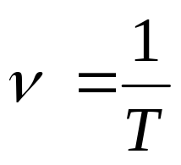
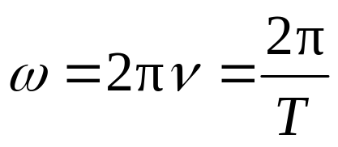


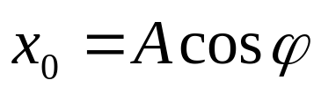
















三者关系
在SI制中, 单位分别为 周期 S (秒)、频率 Hz (赫兹)、角频率 rad·s⁻¹ (弧度 / 秒)
二、简谐振动的矢量图解法和复数解法
简谐振动可以用旋转矢量来描绘
t=0时刻, 投影点位移
在任意时刻, 投影点的位移
简谐振动曲线如图
以上描述简谐振动的方法称为简谐振动的矢量图解法.

Slide 6


简谐量的复数表示
简谐量 是复数 的实部，振幅与模相对应，相位与辐角相对应。
例 1：有一劲度系数为32.0 N ⋅ m⁻¹ 的轻弹簧, 放置在光滑的水平面上，其一端被固定, 另一端系一质量为500 g的物体。将物体沿弹簧长度方向拉伸至距平衡位置10.0 cm 处，然后将物体由静止释放, 物体将在水平面上沿一条直线作简谐振动。分别写出振动的位移、速度和加速度与时间的关系。

Slide 7
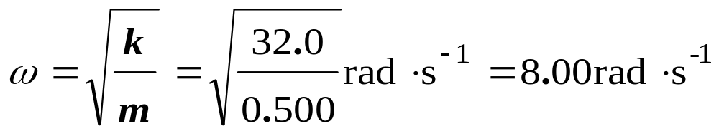
解：设物体沿x 轴作简谐振动
A = 10.0 cm = 0.100 m
当t = 0 时 ，x = A ，cosϕ =1 ， 即 ϕ = 0
所以
x = 0.100 cos 8.00 t m
速度、加速度的最大值为
v_{m} = ω A = 8.00×0.100 m ⋅ s⁻¹ = 0.800 m⋅s⁻¹
a_{m}= ω² A = (8.00)² ×0.100 m ⋅ s⁻² = 6.40 m⋅s⁻²
所以
v = −0.800 sin 8.00 t m⋅s⁻¹
a = −6.40 cos 8.00 t m⋅s⁻²

Slide 8
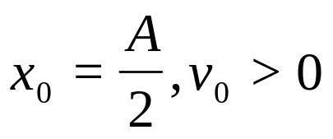

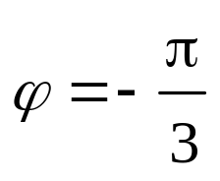
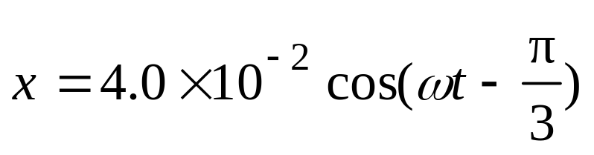
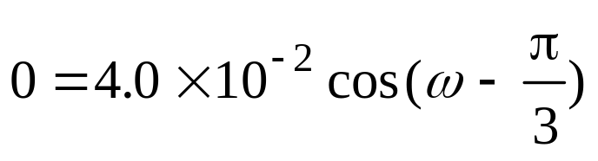
例 2：已知某简谐振动的振动曲线如图所示，试写出该振动的位移与时间的关系。
x/cm
解：由图知 A = 4.0×10⁻² m
4.0
P
2.0
当 t =0 时，
O
1
t/s
由式 x₀ = A cos ϕ
-2.0
-4.0
v₀ = −Aω sin ϕ
解得
所以
m
又由曲线知 当 t =1s 时,x =0,代入上式得
m

Slide 9
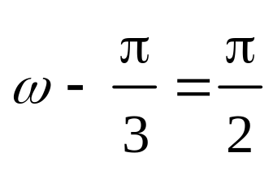

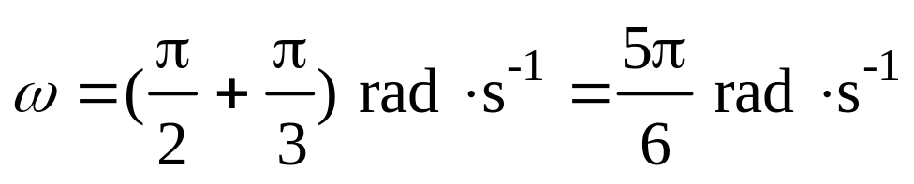
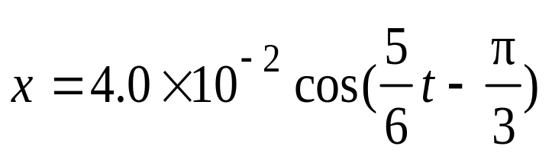
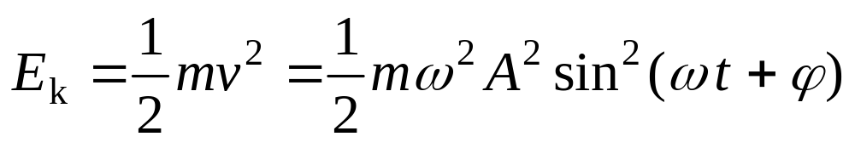
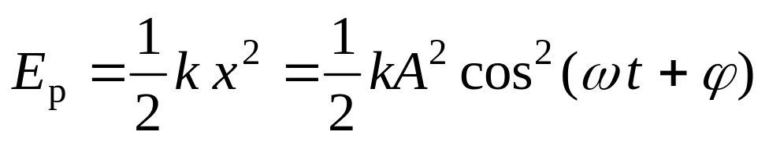
因
所以
即
简谐振动的表达式为
四、简谐振动的能量
以弹簧振子为例
x = A cos (ω t+ϕ)
v = −Aω sin (ω t+ϕ)
由以上两式可见，弹簧振子的动能和势能都随时间作周期性变化。当位移最大时，速度为零，动能也为零，而势能达到最大值；当在平衡位置时，势能为零，而速度为最大值，所以动能也达到最大值。

Slide 10
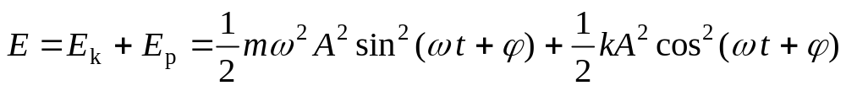
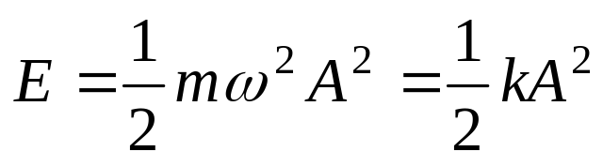
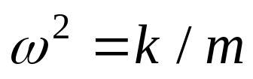
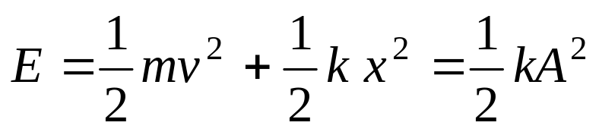
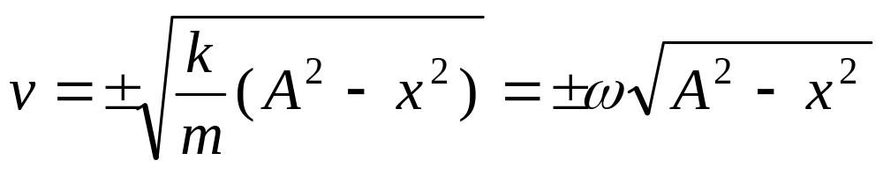
总能量
因为
所以
由此式可见, 尽管在振动中弹簧振子的动能和势能都在随时间作周期性变化, 但总能量是恒定不变的，并与振幅的平方成正比。
由公式
得
此式表明，在平衡位置处，x = 0, 速度为最大；在最大位移处，x = ± A, 速度为零。

Slide 11


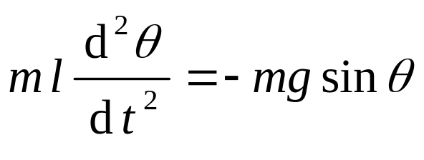
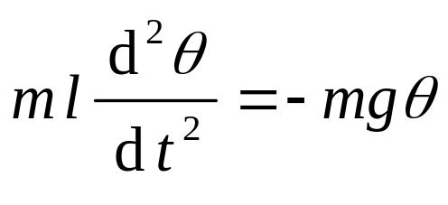
例 3：长为l 的无弹性细线，一端固定在A点，另一端悬挂质量为m的物体。静止时，细线沿竖直方向，物体处于点O，是系统的平衡位置。若将物体移离平衡位置，与竖直方向夹一小角度θ，由静止释放, 物体就在平衡位置附近往返摆动, 称为单摆。证明单摆的振动是简谐振动，并分析其能量。
解:物体受 和 两个力作用,
A
根据牛顿第二定律得
θ
当偏角θ 很小时， sinθ ≈θ
O
h
mgsinθ
mgcosθ
所以

Slide 12
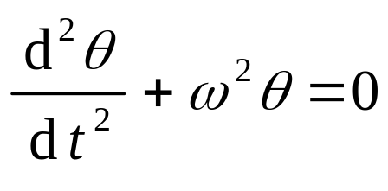
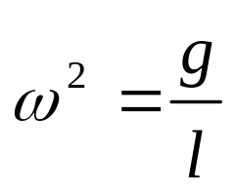
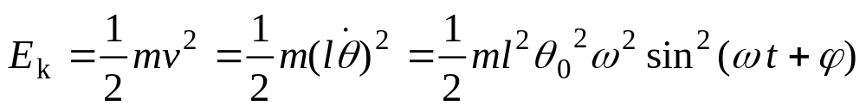
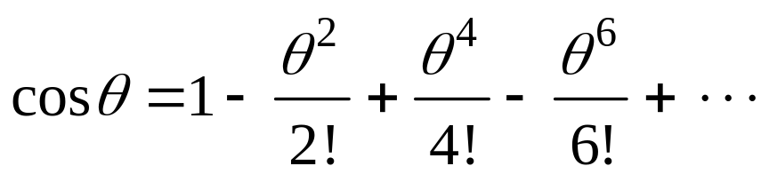
即
其中
解微分方程得
θ = θ ₀ cos (ω t+ϕ)
这说明在偏角θ 很小时, 单摆的振动是简谐振动
单摆系统的机械能包括两部分:
动能
势能 E_{p} = m g h = m g l (1-cosθ )
将cosθ 展开
因为θ 很小, 上式只取前两项

Slide 13
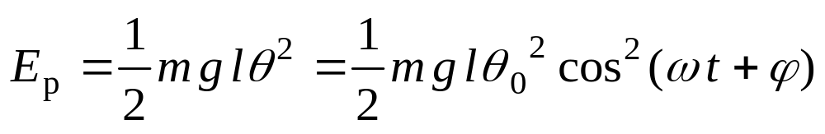
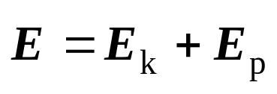
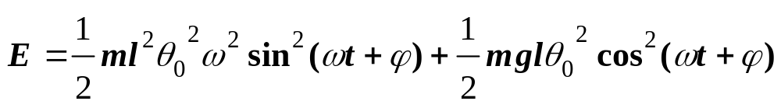
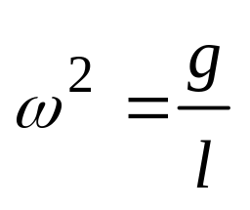
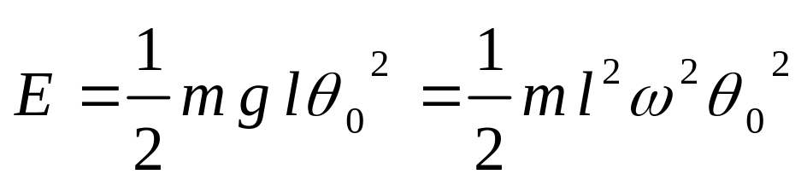
所以
总能量
因为
所以
上式表示, 尽管在简谐振动过程中，单摆系统的动能和势能都随时间作周期性变化，但总能量是恒定不变的，并与振幅的平方成正比。

